Slide 1
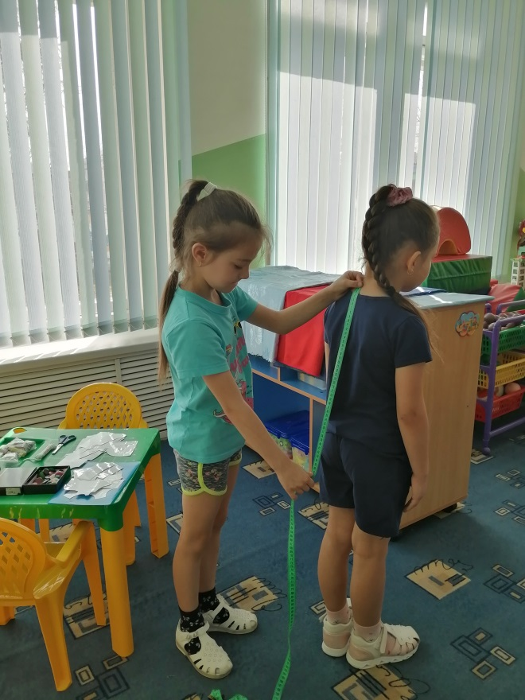
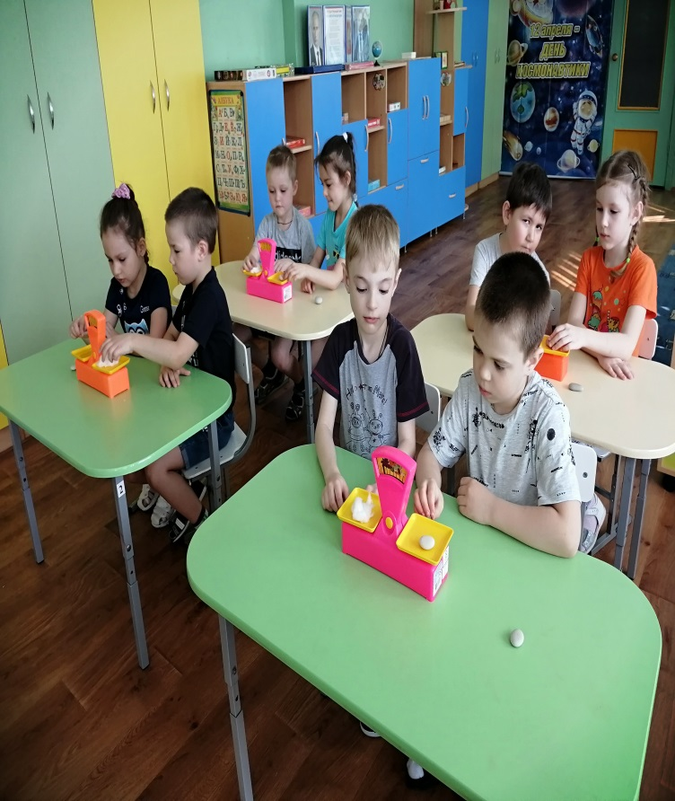
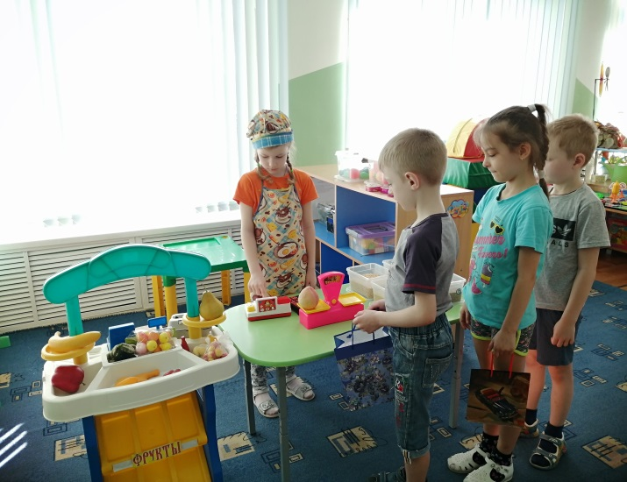
Муниципальное бюджетное дошкольное образовательное
учреждение детский сад №28 города Кузнецка
Проект по математике
«ХОТИМ ВСЕ ЗНАТЬ И ИЗМЕРЯТЬ»
Номинация: дошкольный возраст

Slide 2
Тип проекта: познавательно – исследовательский
Продолжительность проекта:
Сентябрь2021 - май 2022г.
Контингент участников проекта: дети группы компенсирующей направленности с 6 до 7 лет, педагоги, родители.

Slide 3
Актуальность проекта
Формирование у дошкольников представлений о величине создает чувственную основу для овладения в последующем величиной как математическим понятием. Этой цели служит и усвоение элементарных способов измерительной деятельности, которая влияет на умственное и математическое развитие ребенка.
Овладение элементарными способами измерения совершенствует глазомер. Развитый глазомер является основой многих практических навыков и умений и требуется людям разных профессий.
Измерительная деятельность дошкольника способствует развитию у него наглядно-действенного, наглядно-образного и логического мышления.
Овладение измерением в дошкольном возрасте влияет на возникновение предпосылок учебной деятельности. Дети учатся осознавать цель, осваивать способы достижения, подчиняться правилам, решать практические и учебные задачи.
Измерительная деятельность формирует математические представления и понятия. С ее помощью можно решить практические и бытовые задачи.
Научившись правильно измерять, взвешивать дети смогут использовать эти умения в процессе ручного и хозяйственного труда, в изобразительной деятельности, в конструировании, на физкультуре, в быту.
Дети начинают лучше дифференцировать длину, ширину, высоту, объем жидких и сыпучих веществ, т.е. пространственные признаки предметов.

Slide 4
Проблема, решаемая при реализации проекта
Формирование у детей понятия о величине является ключевым компонентом в усвоении элементарных математических представлений. Но дети очень часто характеризуют предметы по какой-либо одной протяженности, наиболее ярко выраженной, чем другие, а поскольку длина, как правило, является преобладающей у большинства предметов, то и выделение длины легче всего удается ребенку. Значительно большее число ошибок делают дети при показе ширины. Характер допускаемых ими ошибок говорит о недостаточно четкой дифференциации других измерений, так как дети показывают вместо ширины и длину, и всю верхнюю грань предмета (коробки, стола).
Также в ходе констатирующих экспериментов выявилось, что дети часто не отличают измерительные приборы от общепринятых единиц измерения. Так, под метром они подразумевают деревянный метр, с помощью которого производится отмеривание тканей в магазине, не воспринимая метр как единицу измерения. Точно так же под словом «сантиметр» имеют в виду сантиметровую ленту, которая в быту так и называется.
В процессе повседневной жизни дети не овладевают общепринятыми способами измерения, они лишь с большей или меньшей степенью успешности пытаются копировать внешние действия взрослых, зачастую не вникая в их значение и содержание .

Slide 5
Цель проекта
Формирование у детей представлений о величине и создание чувственной основы для овладения в последующем величиной как математическим понятием. Способствовать развитию у детей высокой познавательной мотивации.

Slide 6
Задачи проекта
Формировать у детей первоначальные измерительные умения.
Познакомить детей с такими единицами измерения длины, как шаг, пядь, локоть, сажень (формировать у детей представления о возникновении и совершенствования приборов в истории человечества)
Знакомство детей с сантиметром и метром как общепринятыми единицами измерения длины.
Познакомить детей с весами (сравнение веса предметов путем взвешивания).
Учить детей сравнению, измерению предметов и различных веществ.
Научить измерять длину, ширину, высоту предметов с помощью условной мерки (бумаги в клетку)
Познакомить детей с общепринятыми способами измерения жидкости и литром как единицей объема.
Развивать представление о том, что результат измерения (длины, веса, объема предметов) зависит от величины условной меры.

Slide 7
Задачи проекта
Упражнять в умении точнее дифференцировать длину, ширину, высоту, т.е. пространственные признаки предметов, отражая их в своей речи.
Учить самостоятельно, находить решение поставленной задачи посредством проведения опыта или эксперимента.
Учить детей анализировать, делать выводы, умозаключения; устанавливать взаимосвязи, закономерности.
Развивать у них интерес к измерительной деятельности, к математике.
Совершенствовать глазомер, как основу многих практических навыков и умений, расширять представления об окружающей действительности, совершенствовать познавательную сферу, развивать наглядно-образное и логическое мышление, способствовать развитию органов чувств.
Заложить основы навыков и умений, необходимых для будущей трудовой жизни.
Воспитывать познавательный интерес к исследовательской деятельности по математическому развитию

Slide 8
Этапы проекта
I этап. Организационный.
Анализ проблемы: как повысить познавательную активность детей;
создание банка идей и предложений; подбор методической, справочной литературы по выбранной тематике проекта;
подбор необходимого оборудования и пособий для практического обогащения проекта, целенаправленности, систематизации воспитательно–образовательного процесса математической направленности.

Slide 9
II этап. Основной
Составление проекта поэтапного плана работы;
Определение задач воспитательно- образовательной работы;
Планирование деятельности;
Разработка конспектов НОД, бесед, подбор дидактических игр, подбор практического материала для исследовательской деятельности .

Slide 10
III этап. Заключительный
НОД (Математический досуг « В гостях у королевы Величины»)
Создание презентации по теме проекта «Хотим все знать и измерять»
Вывод по итогам работы над проектом.

Slide 11
Предполагаемый результат
В ходе проекта через исследовательскую, практическую и игровую деятельность дети овладеют общепринятым способом измерения длины, ширины, высоты, объема, познакомятся с единицей измерения жидкости, с условными мерками, с самим термином «измерить», «взвесить» однокоренными словами: мерили, померили, измерили, мерка.
Обучение детей измерению объема поможет устранить недостатки в формировании представлений о числе, обогатится содержание детских игр, приобретенные на занятиях знания дети будут включать в каждодневную практическую деятельность.

Slide 12
ожидаемые результаты:
После изучения результатов контрольного эксперимента было выявлено следующее - дети:
- научились измерять длину, ширину, высоту предметов с помощью условной мерки (бумаги в клетку)
-дети , точнее стали дифференцировать длину, ширину, высоту, т.е. пространственные признаки предметов, отражая их в своей речи;
-сформировалось знание о способах измерения объема жидких и сыпучих предметов (они предлагают, при измерении объема выбрать подходящую мерку или взять мерный стаканчик).
-усвоили основное правило измерения (соблюдение полноты мерки)
-познакомились с весами
-стали понимать, что результат измерения(длины, веса, объема) зависит от величины условной мерки.

Slide 13
Уровень сформированности измерительных умений у детей группы компенсирующей направленности от 6 до 7 лет

Slide 14
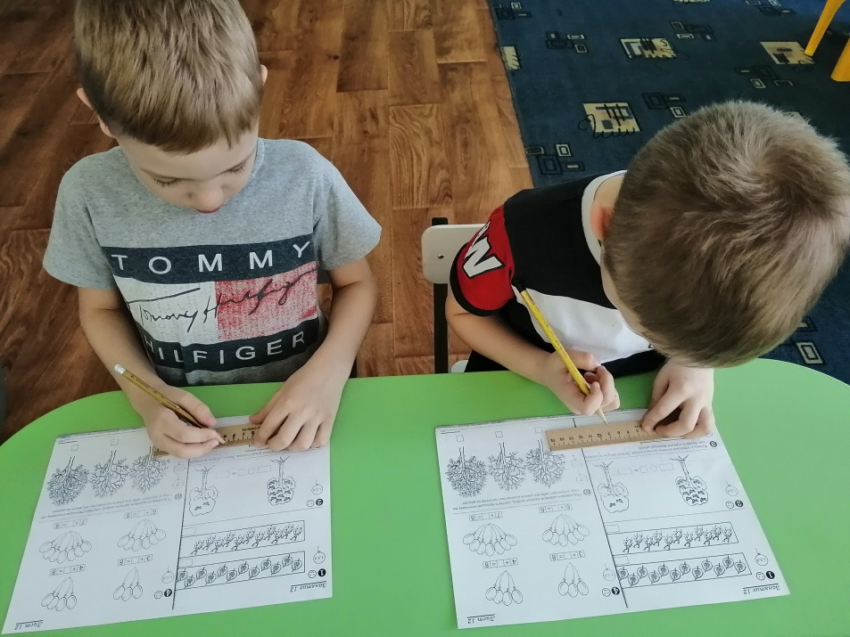
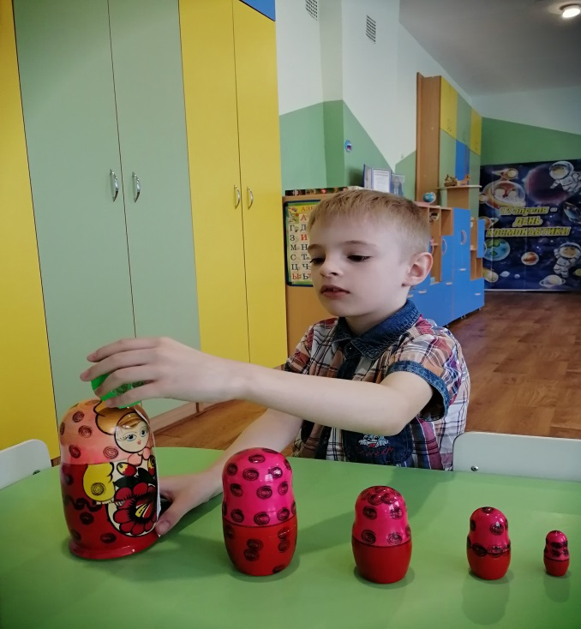
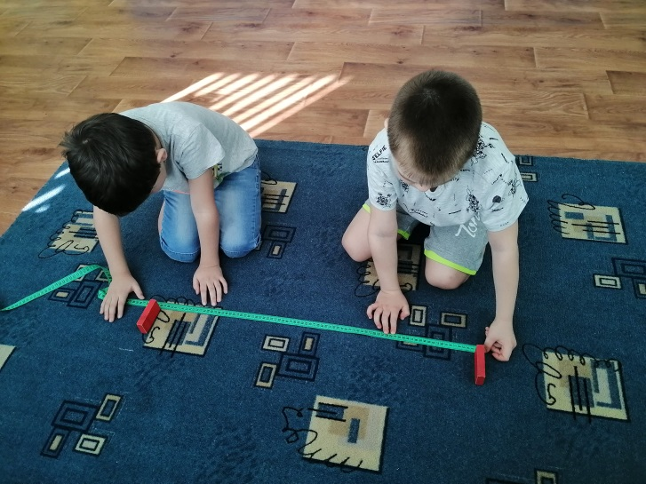
Практическая реализация проекта
Знакомство с инструментами измерения»
С линейкой
С сантиметром

Slide 15
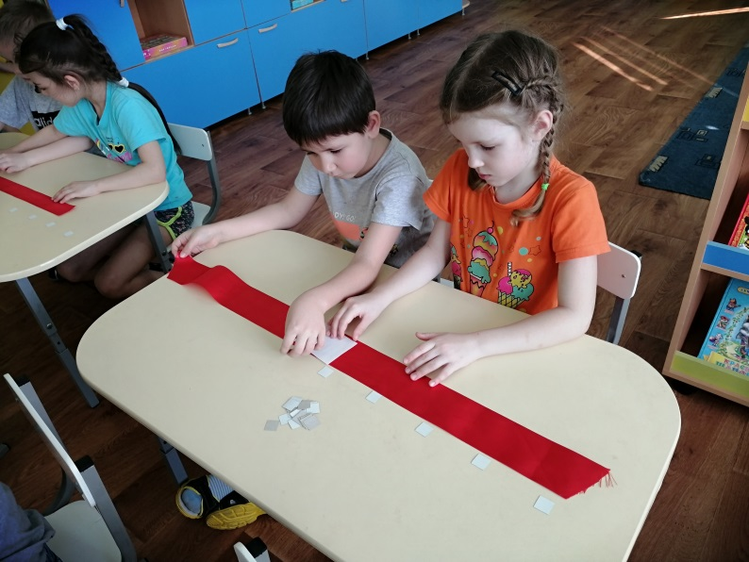
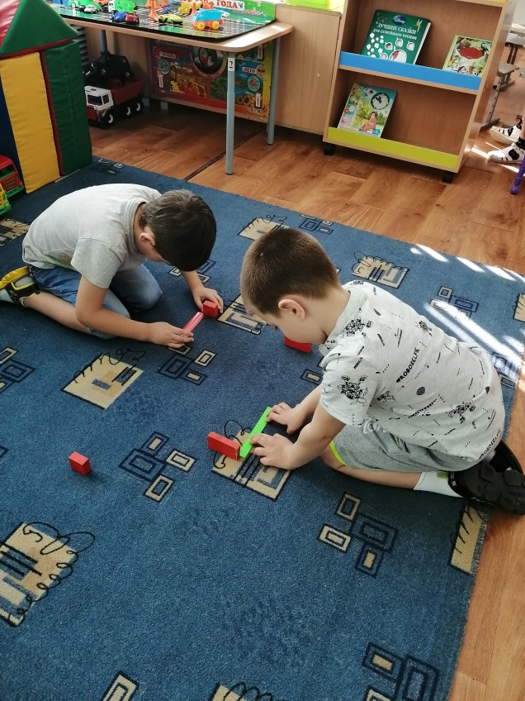
«Измерение длины при помощи условной мерки»: (исследовательская деятельность)

Slide 16
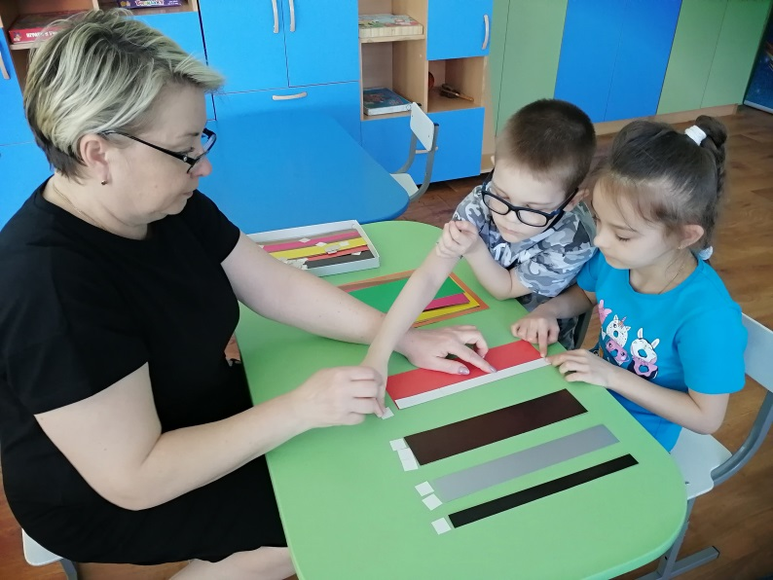
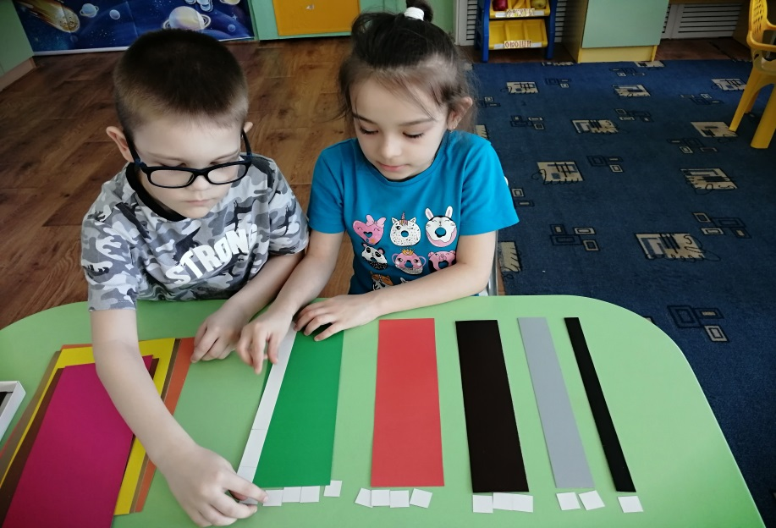
«Измерение ширины при помощи условной мерки»: (исследовательская деятельность)

Slide 17
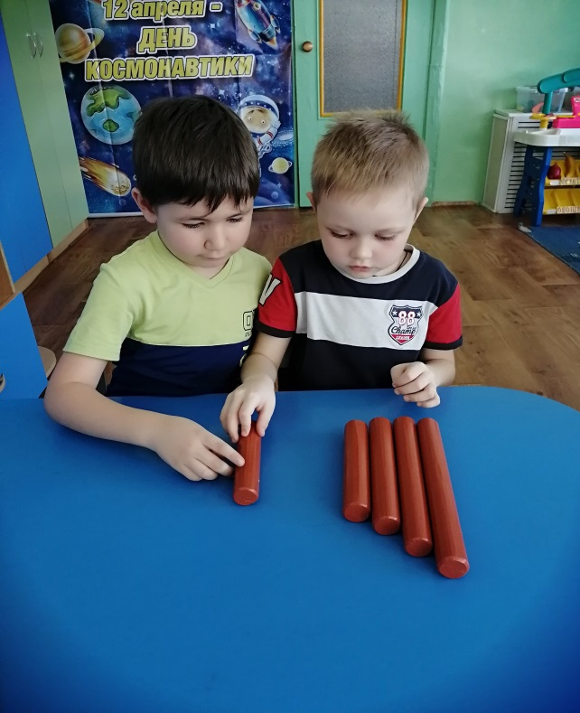
«Измерение высоты при помощи условной мерки»: (исследовательская деятельность)

Slide 18
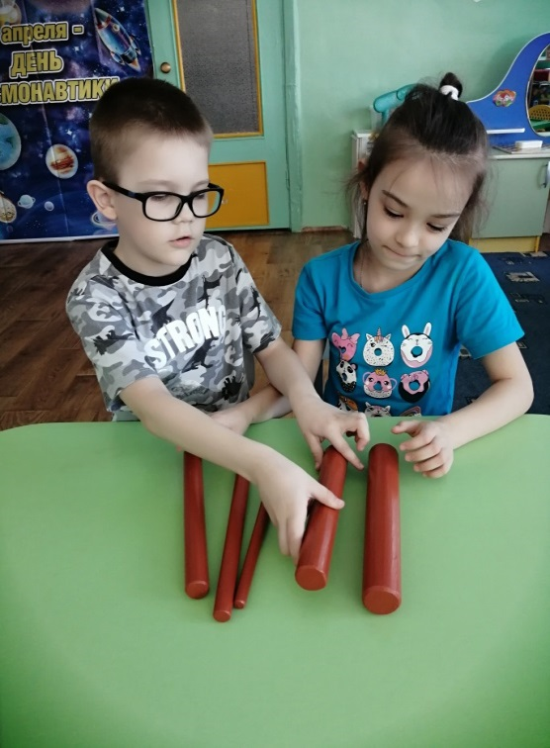
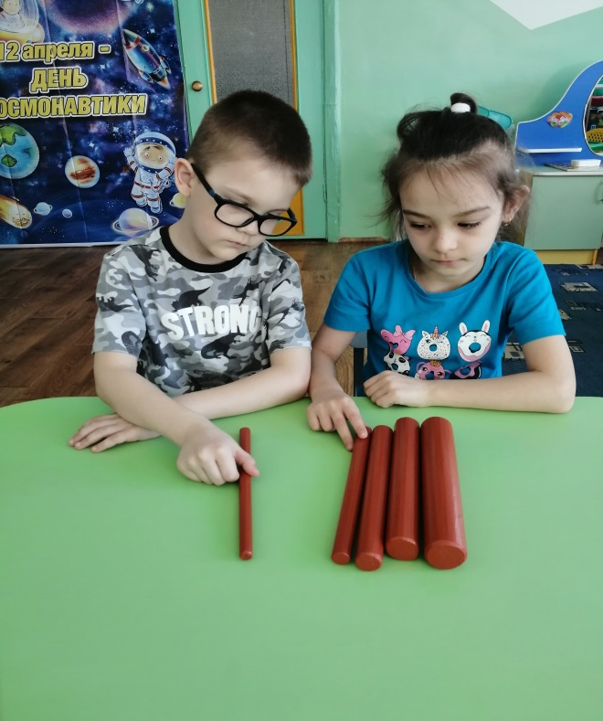
«Измерение толщины»: (исследовательская деятельность)

Slide 19
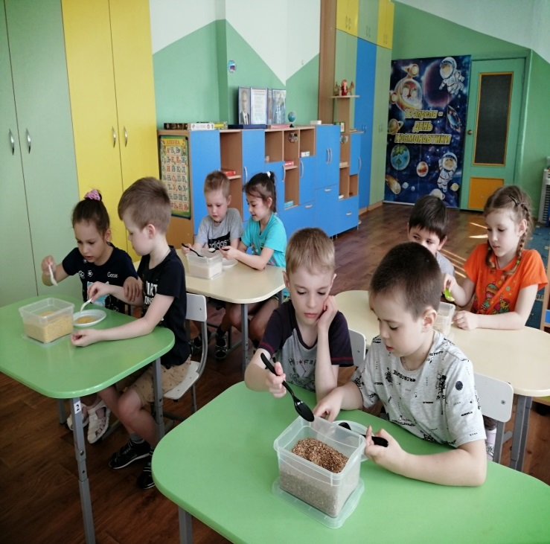
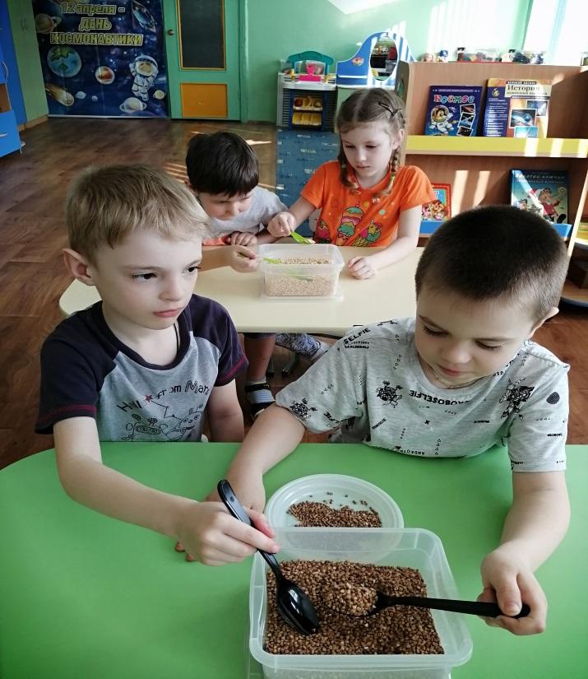
«Измерение сыпучих веществ при помощи условной мерки»: (исследовательская деятельность)

Slide 20
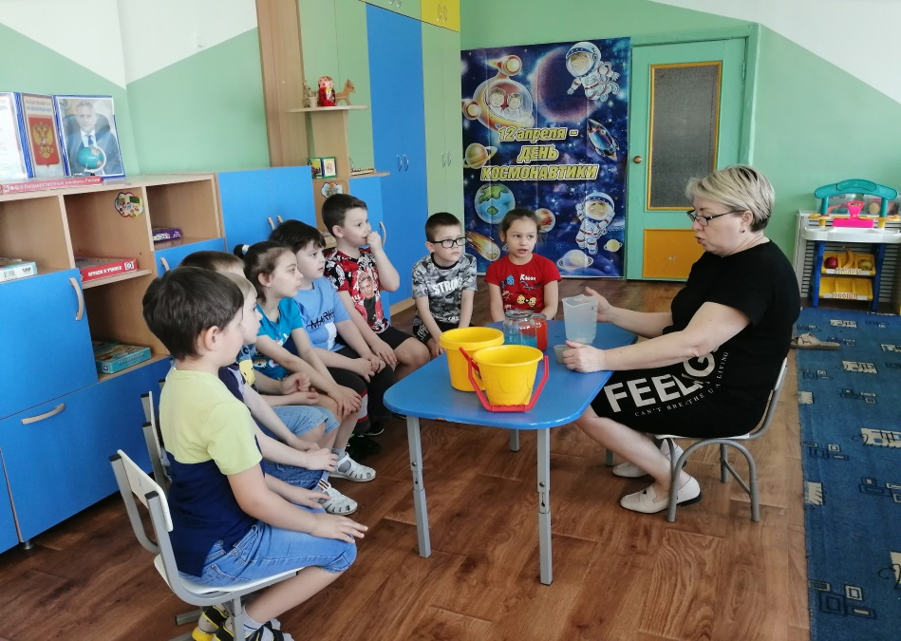
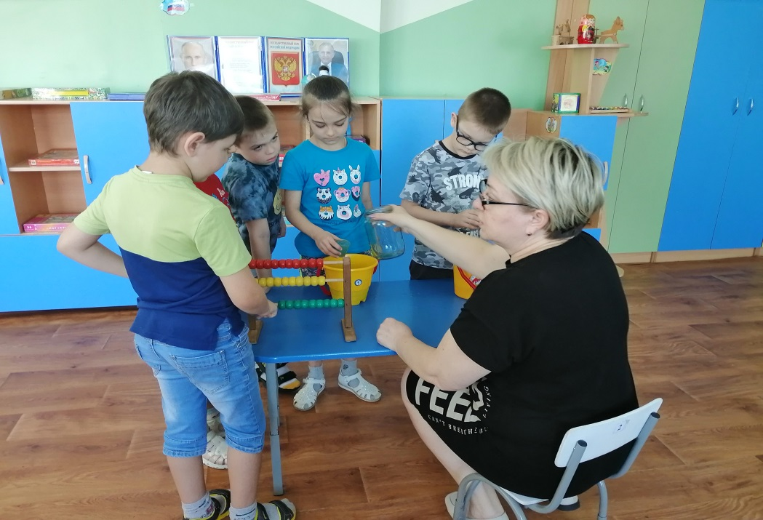
«Измерение объёма жидкости при помощи условной мерки»: (исследовательская деятельность)

Slide 21
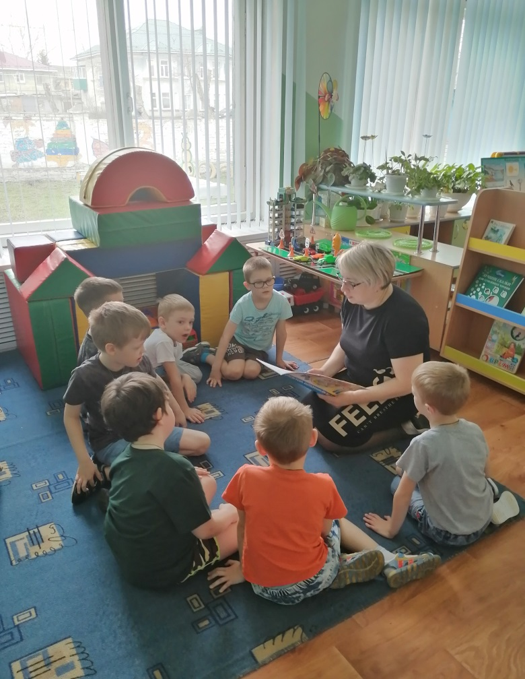
Чтение художественной литературы

Slide 22
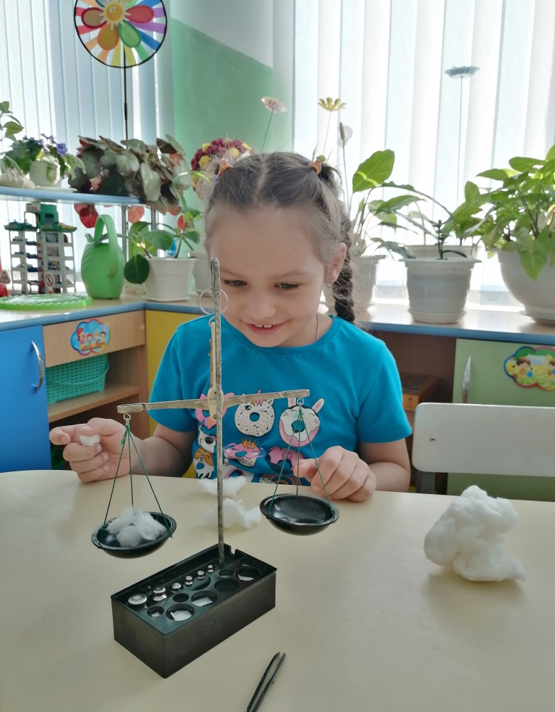
Опыт: «Что тяжелее камень или вата?»

Slide 23
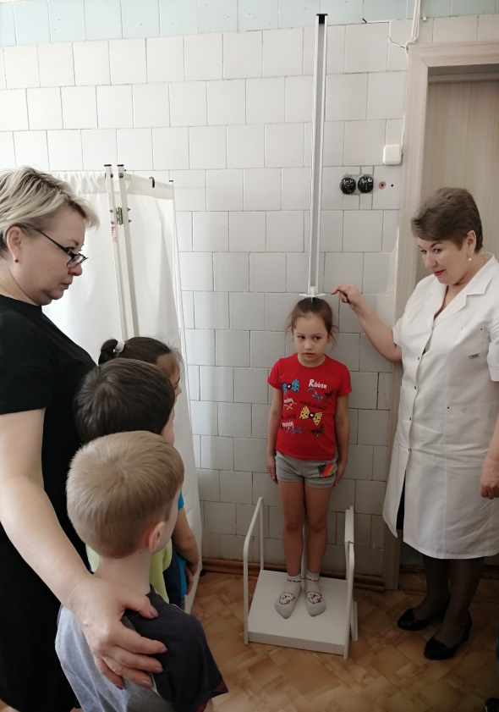
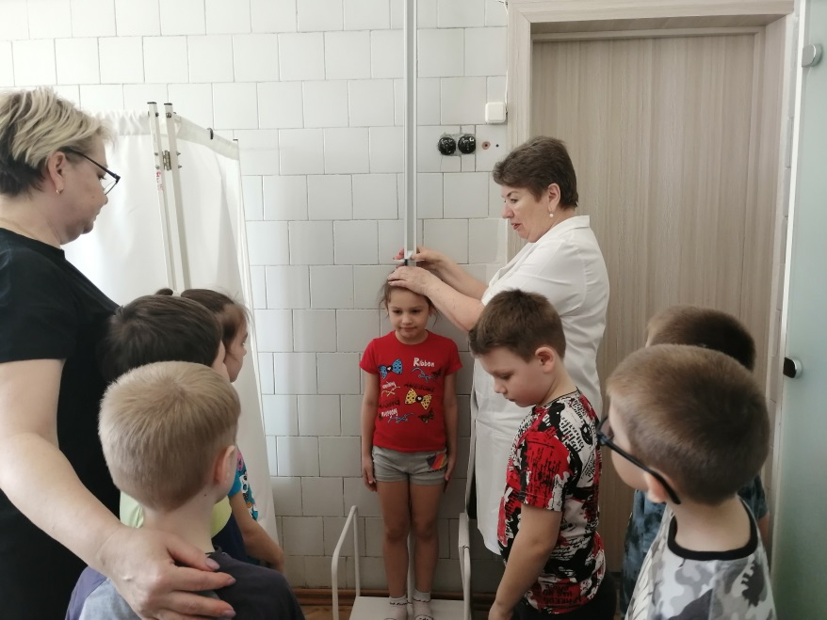
Экскурсия в медицинский кабинет
Знакомство с измерительным прибором - ростомер

Slide 24
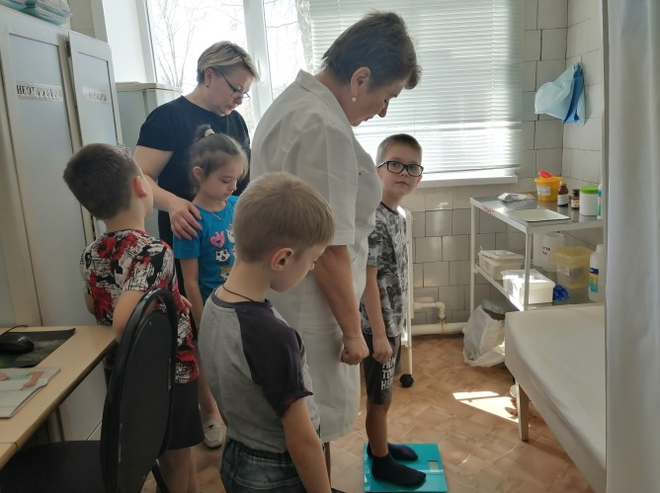
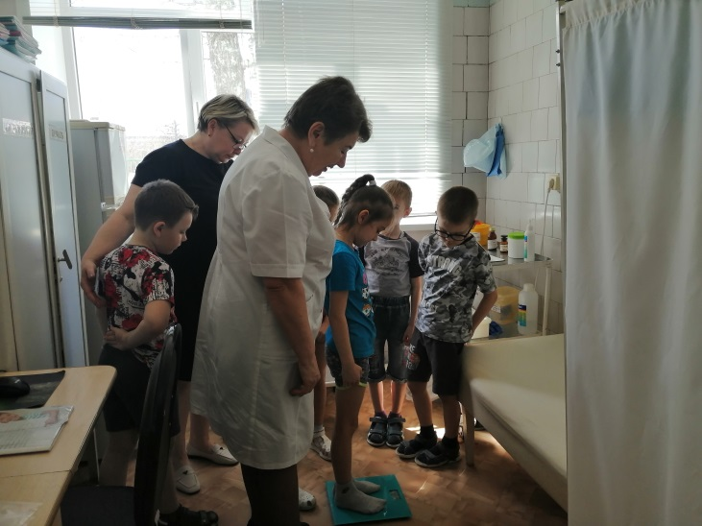
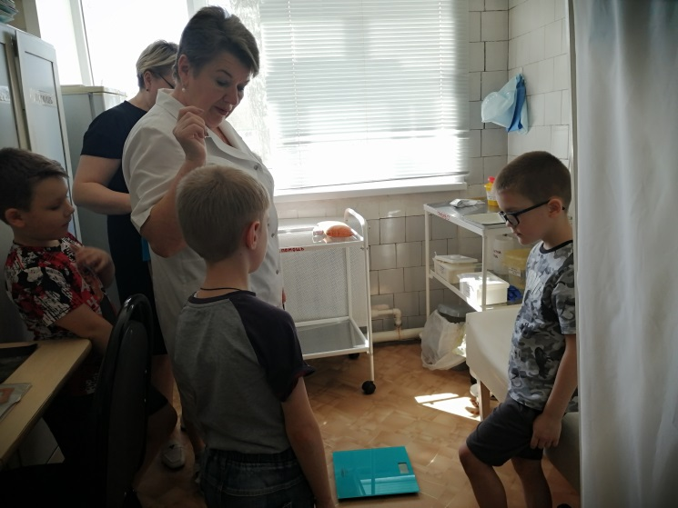
«Знакомство с весами»
Экскурсия в медицинский кабинет

Slide 25
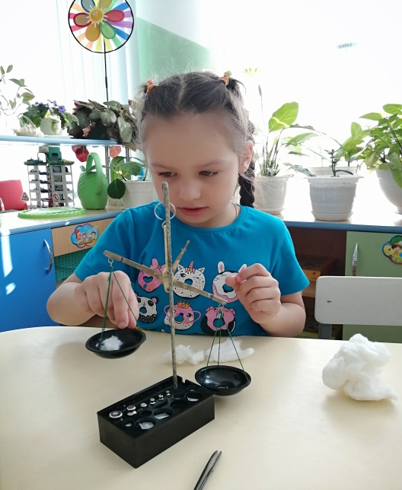
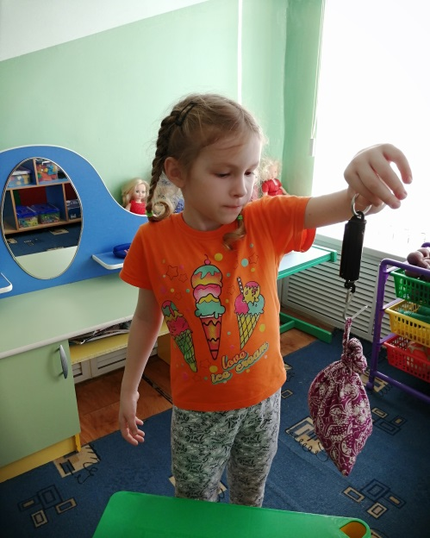
«Знакомство с весами»
Виды весов

Slide 26
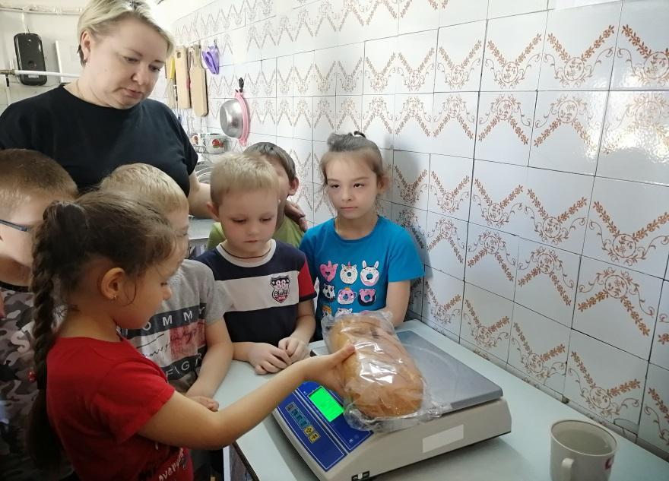
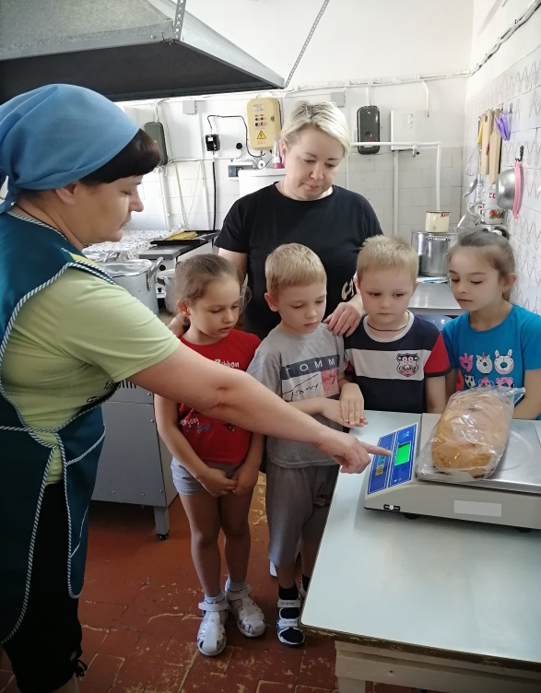
Экскурсия на кухню детского сада

Slide 27
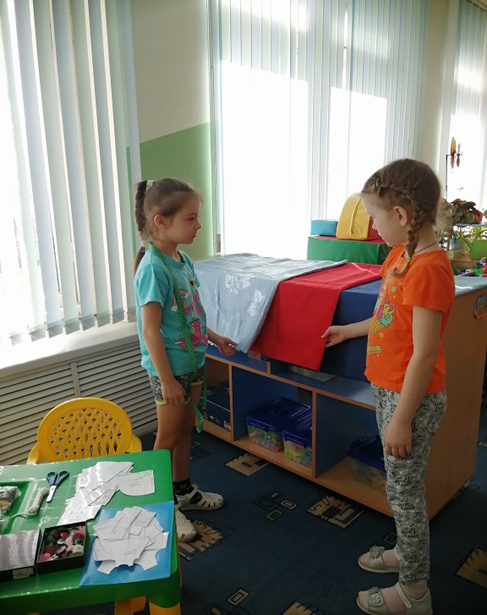
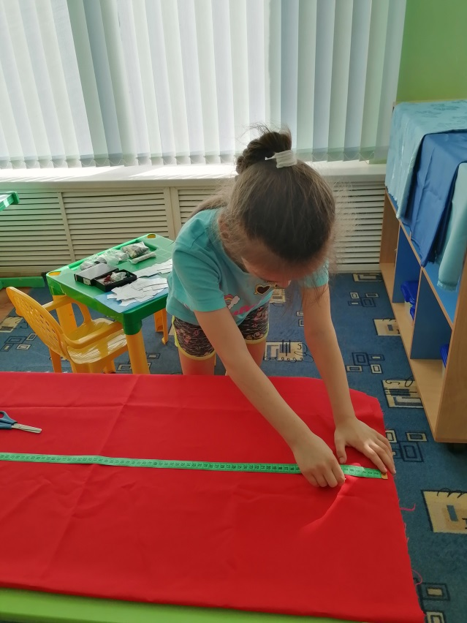
Сюжетно – ролевая игра «Ателье»

Slide 28
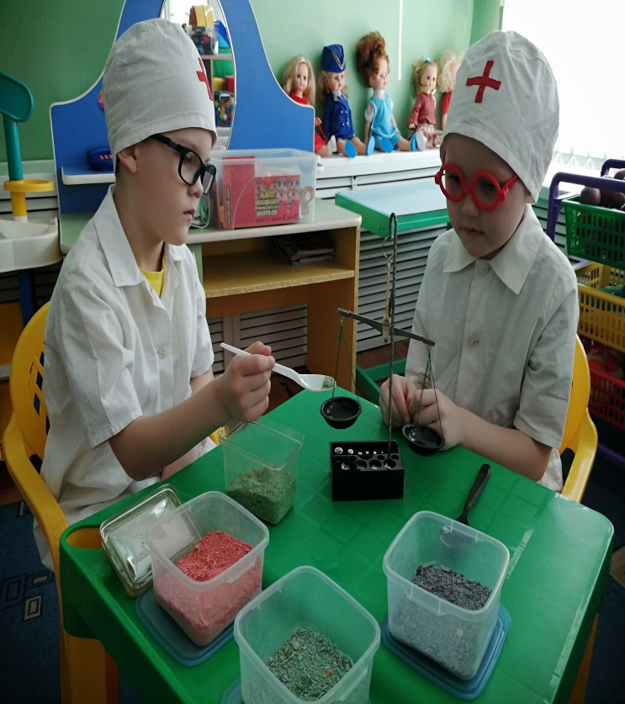
Сюжетно – ролевая игра «Аптека»

Slide 29
Сюжетно- ролевая игра «Магазин»

Slide 30
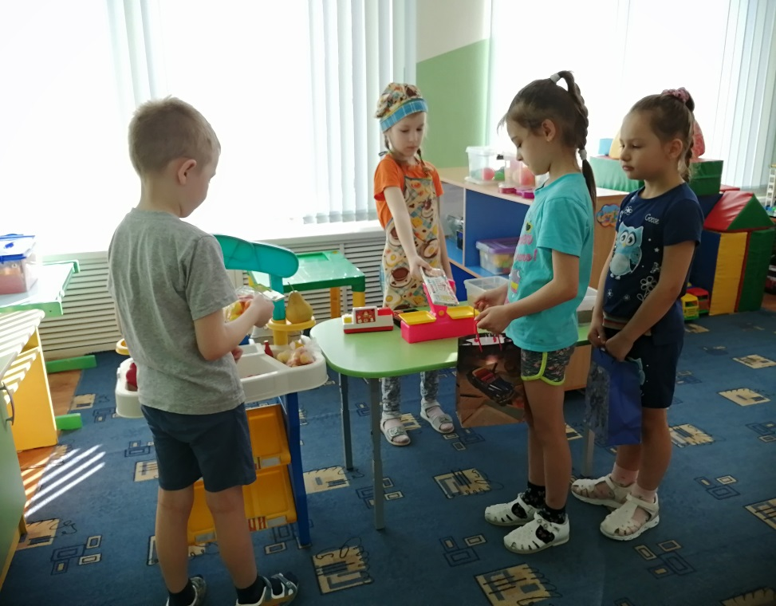
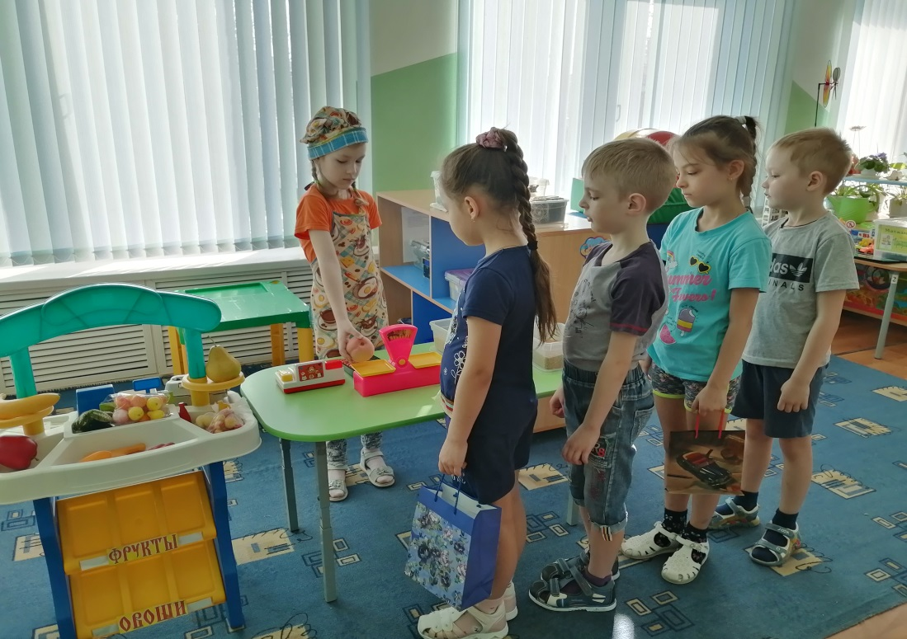

Slide 31
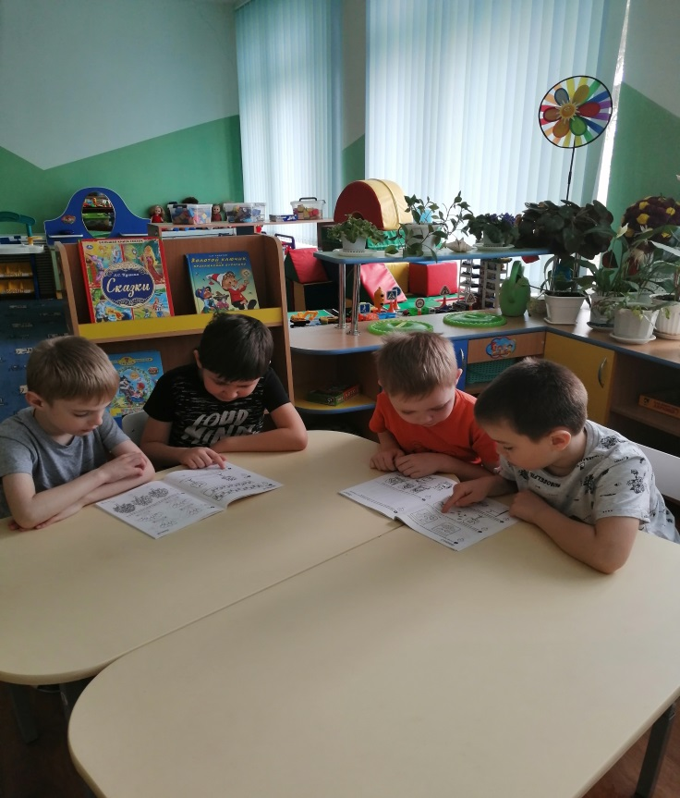
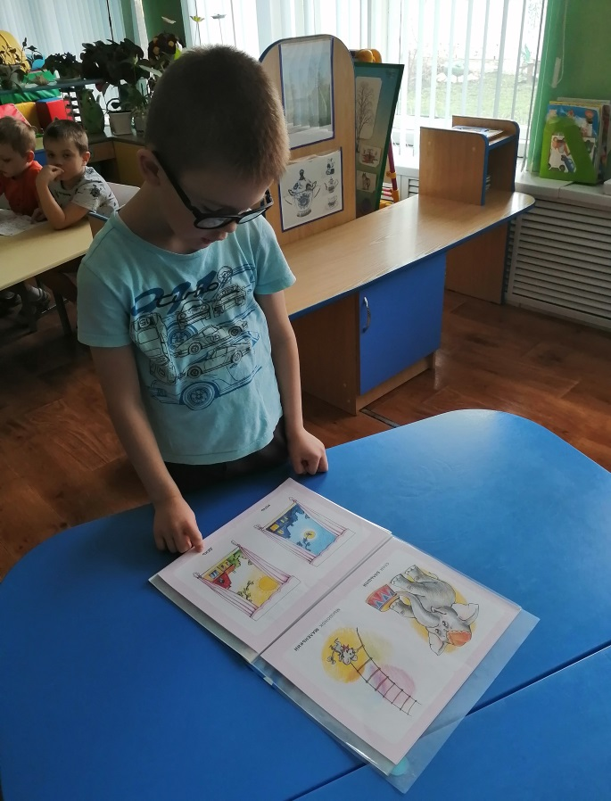
Самостоятельная деятельность

Slide 32
итоговое мероприятие математический досуг «В гостях у королевы Величины»

Slide 33
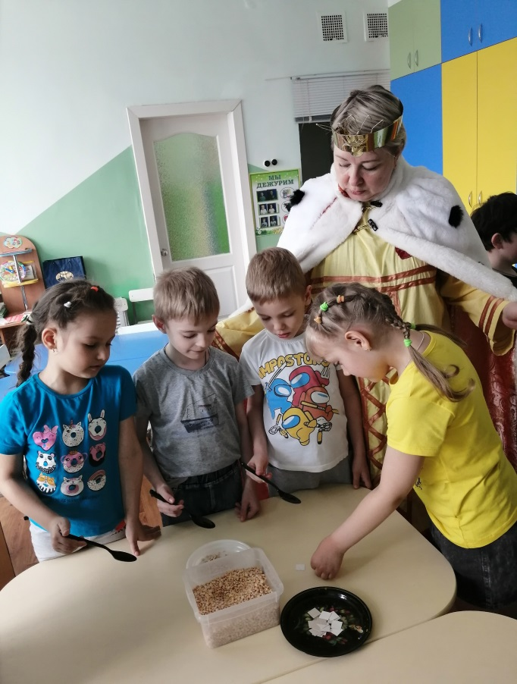
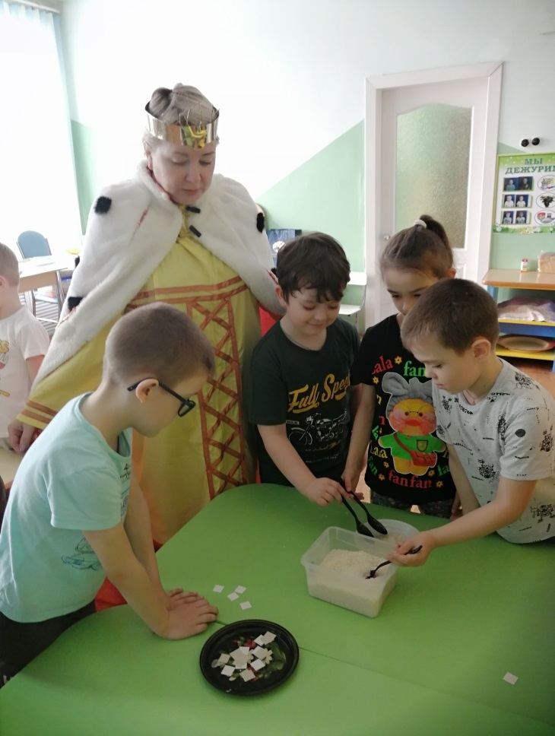
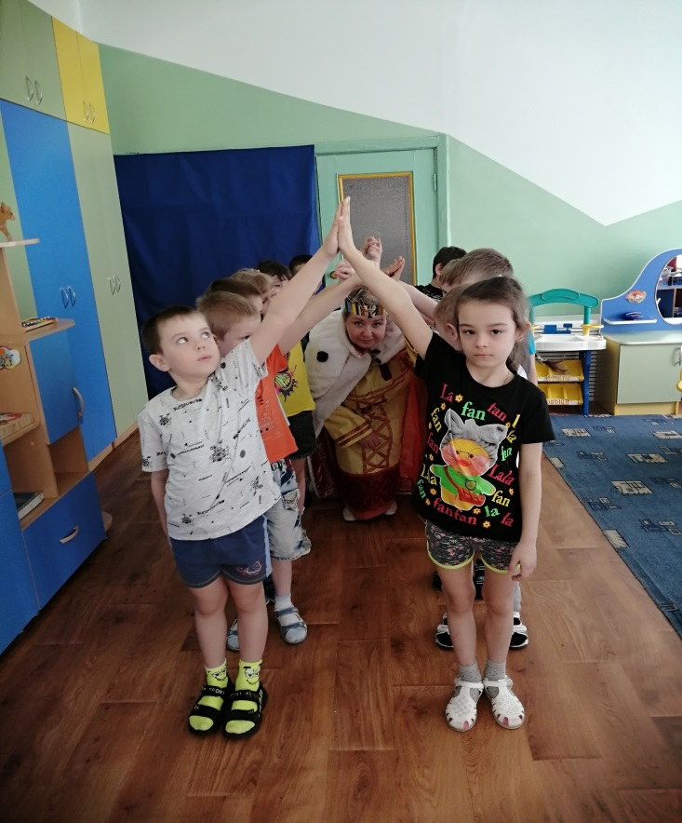

Slide 34
Вывод:
В ходе проекта через исследовательскую, практическую и игровую деятельность дети овладели общепринятым способом измерения длины, ширины, высоты, объема. Познакомились с единицей измерения жидкости, с условными мерками, с самим термином «измерить», «взвесить» однокоренными словами: мерили, померили, измерили, мерка.
Обучение детей измерению объема помогло устранить недостатки в формировании представлений о числе.
Обогатилось содержание детских игр, приобретенные на занятиях знания дети будут включать в каждодневную практическую деятельность.

Slide 35
Список использованных источников.
Белошистая А.В. «Формирование и развитие математических способностей у дошкольников», Владос, 2003.
Клещёва И.В. Основные требования к организации учебно-исследовательской деятельности учащихся при изучении математики (The Emissia.Offline Letters) – СПб., 2010.
Михайлова З.Н. Особенности и методика освоения детьми дошкольного возраста размеров предметов и величин – СПб.: «ДЕТСТВО-ПРЕСС», 2008.
Непомнящая Р.Л. Значение обучения детей дошкольного возраста измерениям – М.: Просвещение, 1988.
. Помораева И.А,. Позина В.А,М.: Мозаика-синтез, 2010.Г. «Занятия по формированию элементарных математических представлений у дошкольников подготовительная группа»
Юдин «Полезная заниматика», Росмэн, 1995.
Интернет ресурсы: maam.ru nsportal.ru

Slide 36
СПАСИБО ЗА ВНИМАНИЕ!

